Slide 1
Mengungkapkan Perasaan
Pertemuan ke 11
Mata Kuliah : Komunikasi Antar Personal
Fakultas Ilmu Komputer

Slide 2
Mengungkapkan Perasaan dalam Komunikasi Antar Personal
menyampaikan emosi dan pikiran secara jelas dan jujur, menggunakan kata-kata, ekspresi wajah, atau bahasa tubuh, yang sangat penting untuk membangun hubungan, memperdalam pemahaman, dan menyelesaikan konflik secara konstruktif melalui teknik seperti empati, memilih waktu tepat, mendengarkan aktif, dan menggunakan bahasa yang jelas seperti "Saya merasa..."

Slide 3
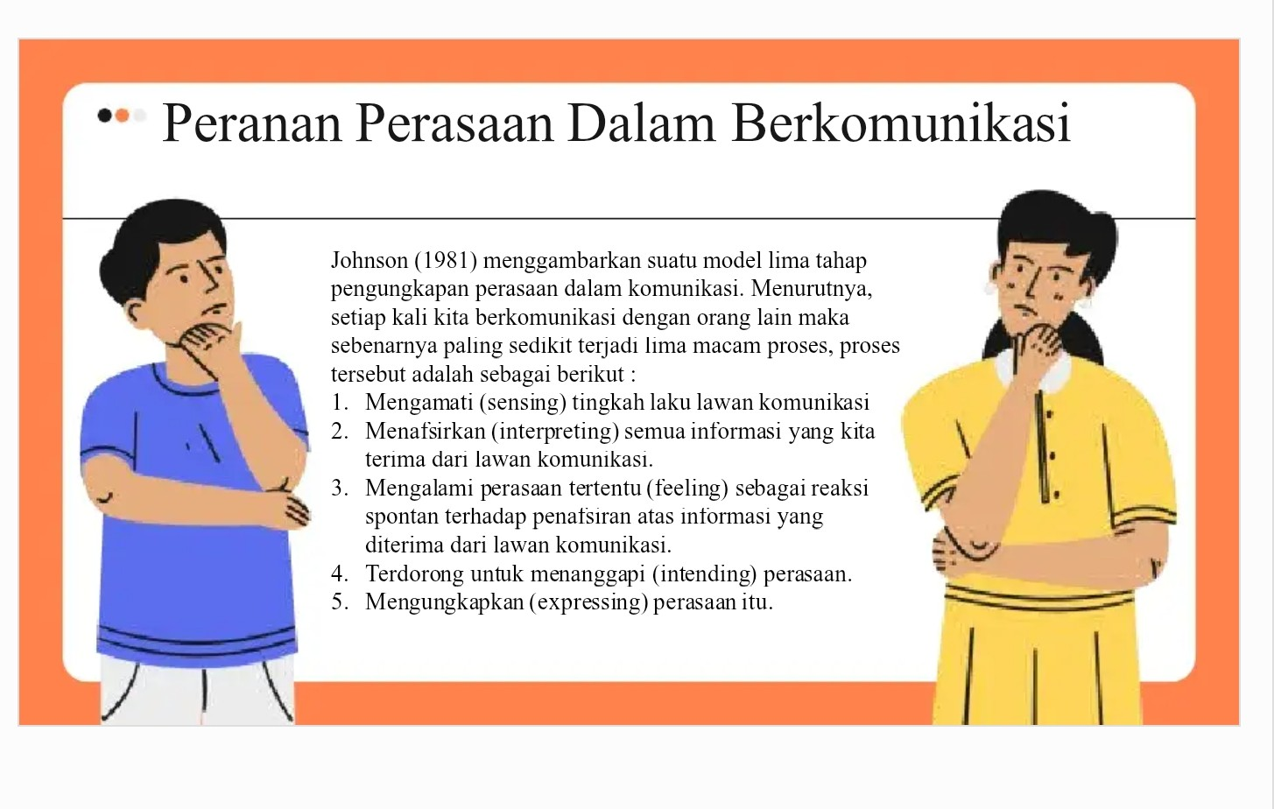

Slide 4
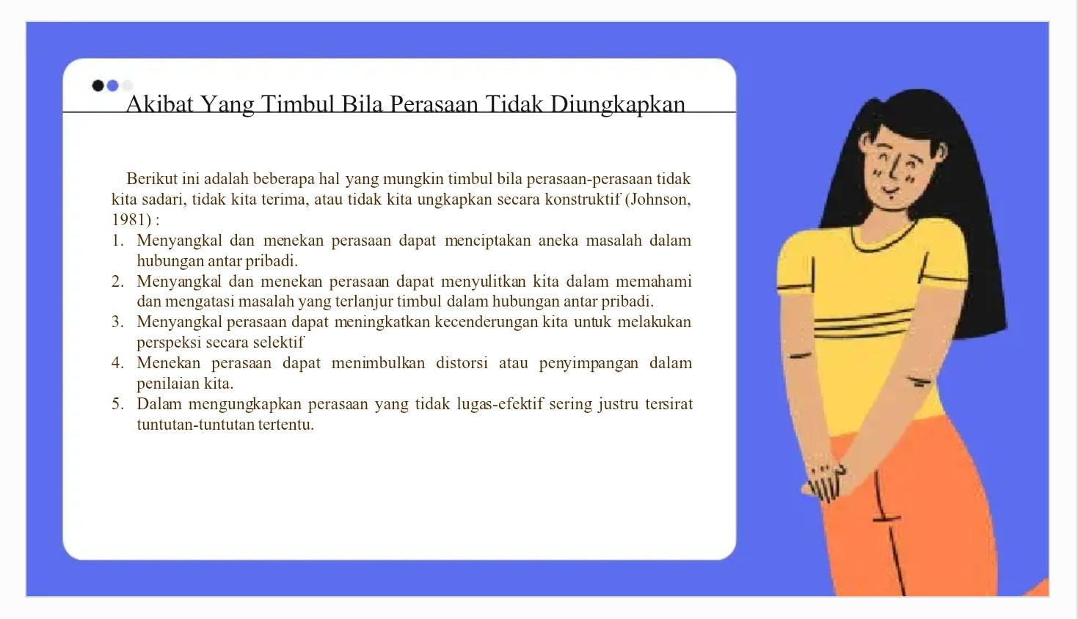

Slide 5
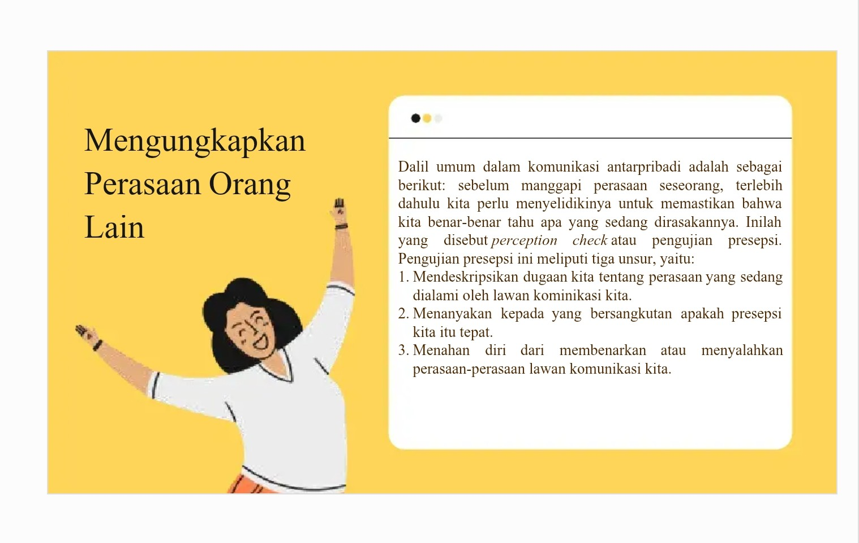

Slide 6
Cara Efektif Mengungkapkan Perasaan
Identifikasi Perasaan: Sebutkan nama perasaan Anda secara spesifik (misal, "Saya merasa kecewa," "Saya senang").
Gunakan "Pesan-Saya" (I-Messages): Fokus pada perasaan Anda, bukan menyalahkan orang lain (Contoh: "Saya merasa sedih ketika..." bukan "Kamu selalu...").
Pilih Waktu dan Tempat yang Tepat: Cari momen tenang di mana Anda dan lawan bicara bisa fokus tanpa gangguan.
Dengarkan Aktif: Beri lawan bicara kesempatan merespons dan dengarkan dengan empati (lihat dari sudut pandang mereka).
Perhatikan Bahasa Tubuh: Pastikan ekspresi wajah dan gestur Anda selaras dengan perasaan yang disampaikan.
Jelas dan Singkat: Gunakan kata-kata sederhana dan hindari jargon agar mudah dipahami.
Manfaatkan Emosi Positif: Ketika emosi positif, Anda lebih terbuka dan jujur; gunakan ini untuk memperkuat hubungan

Slide 7
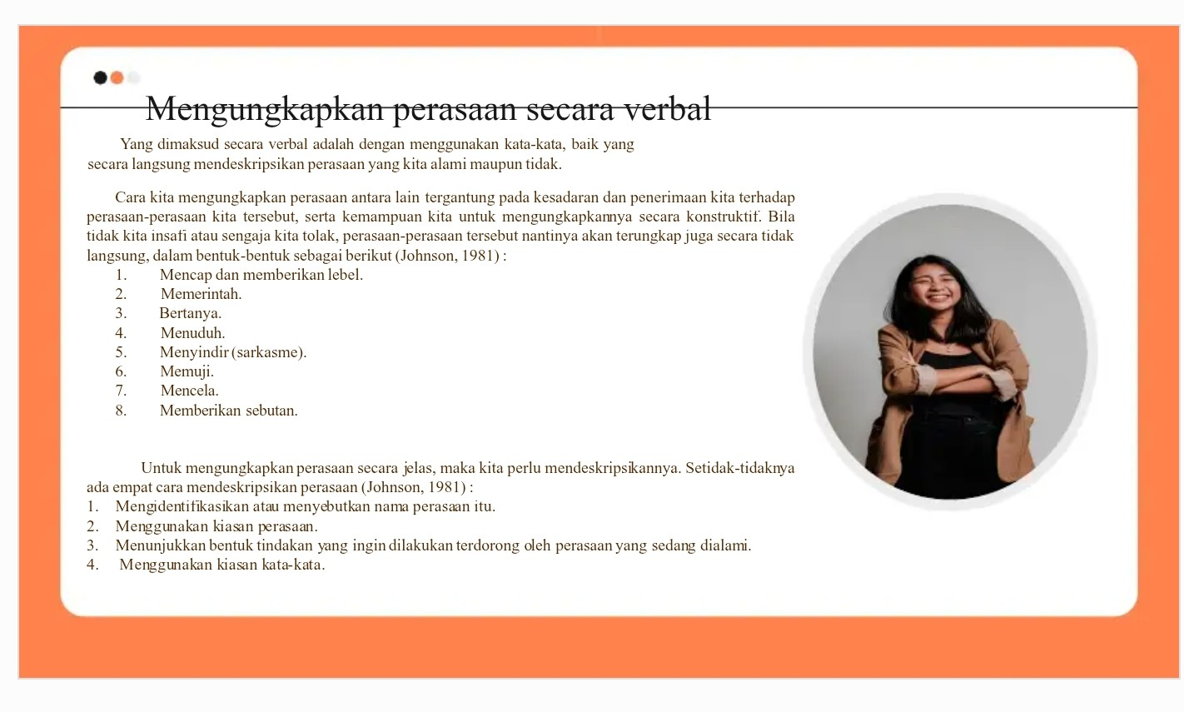

Slide 8
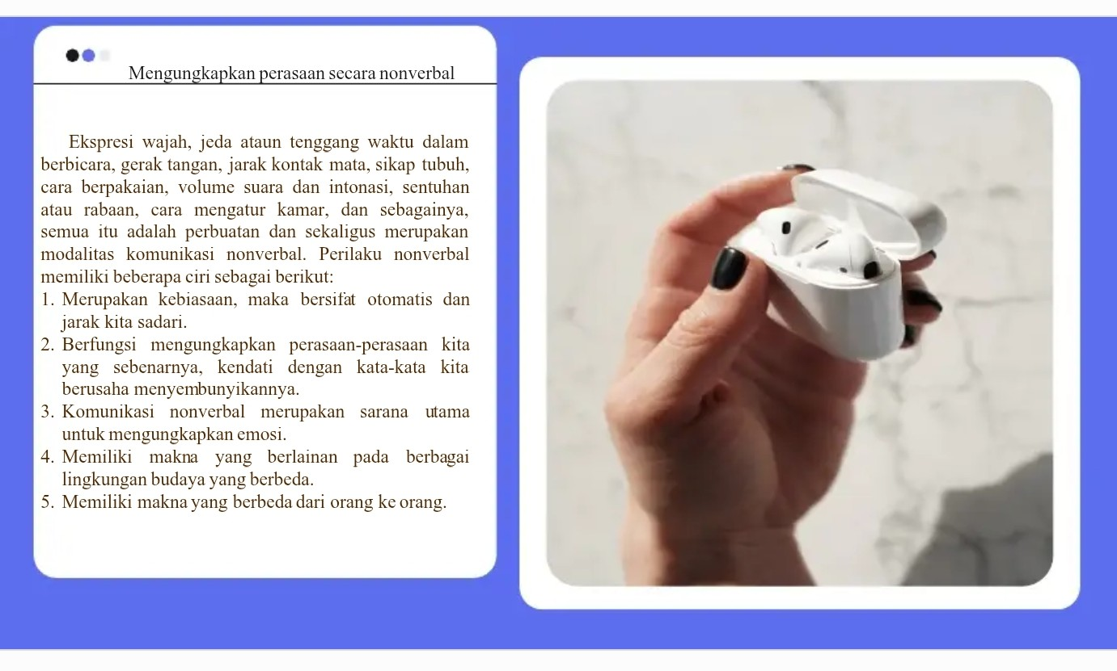

Slide 9
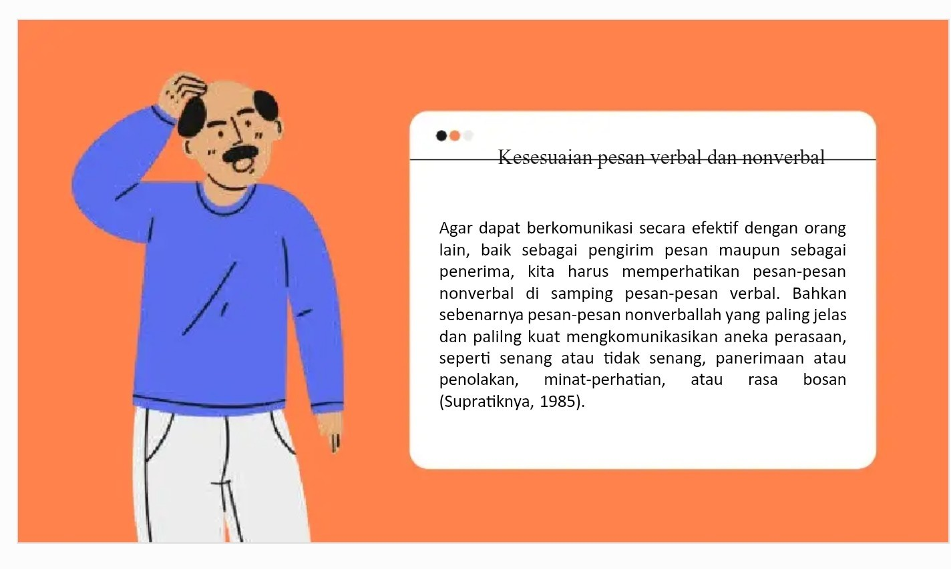

Slide 10
Manfaat Mengungkapkan Perasaan
Memperjelas Diri: Membantu Anda memahami apa yang sebenarnya Anda rasakan.
Memperkuat Hubungan: Mengungkapkan perasaan (bahkan negatif) dengan sehat dapat memperdalam kepercayaan dan kedekatan.
Membangun Keakraban: Memenuhi kebutuhan emosional dan menciptakan kebersamaan.
Meningkatkan Pemahaman: Memicu diskusi yang membawa pada saling pengertian yang lebih baik

Slide 11
Hal yang Perlu Diperhatikan
Kesadaran Diri (Self-Awareness): Pahami konsep diri Anda dan bagaimana itu memengaruhi interaksi.
Kepercayaan (Trust): Keterbukaan diri (self-disclosure) membutuhkan tingkat kepercayaan tertentu.
Keterampilan Menyelesaikan Konflik: Belajar bagaimana menyelesaikan konflik secara konstruktif adalah kunci

